Slide 1


《按图索骥学-机器学习》
A11 逻辑回归
讲师：程 钢
我是假的
我是真的

Slide 2
乳腺癌数据集
from sklearn.datasets import load_breast_cancer
cancer = load_breast_cancer()
print(cancer["DESCR"])
print(cancer.target)
目标值（二分类）：恶性肿瘤或良性肿瘤

Slide 3
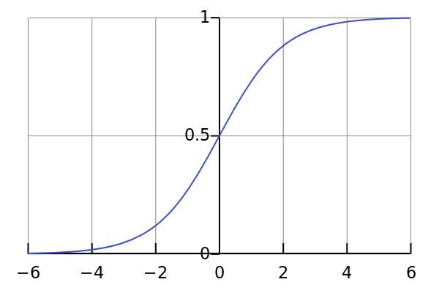



Sigmoid函数
Sigmoid函数
1
概率 g(θ^{T}x) >= 0.5
f(x)
输入
sigmoid函数
g(θ^{T}x)
输出y=
0
概率 g(θ^{T}x) < 0.5
Notes:
from sklearn.datasets import load_boston
# 获取数据
lb = load_boston()
print(lb['DESCR'])
print(lb.keys())
print(lb['feature_names'])
for i in range(10):
print(lb.data[i])
print(lb.target[i])

Slide 4
逻辑回归算法流程
加载数据
x_train, x_test, y_train, y_test = train_test_split(iris.data, iris.target, test_size=0.25)
特征抽取
数据预处理
数据分割
lg = LogisticRegression(penalty='l2')
特征处理
标准化：
std_x = StandardScaler()
x_train = std_x.fit_transform(x_train)
x_test = std_x.transform(x_test)
算法选择
模型训练
准确率、精确率、召回率和F1
超参数调整
模型评估
C = [0.1, 0.5, 1]
param_grid = [{'C': C}]
gc = GridSearchCV(lg, param_grid=param_grid, cv=5)
gc.fit(x_train, y_train)
模型使用

Slide 5


损失函数正则化
正则化后的损失函数
C值越大正则化力度越低
C值越小正则化力度越大

Slide 6


意见，建议，
请联系 QQ：855365555（暗号：code946）
下节课：？？？
资源下载（点个star哈）：https://github.com/code946/LearningAI
http://git.code946.com
不方便出海的（赚点资源分）：
https://code946.blog.csdn.net/
http://csdn.code946.com

